Slide 1
Formulieren en sessions

Slide 2
Inhoud - PHP 5
Formulieren
Method en action
Formulierelementen
URL querystring
Attributen: name en value
Superglobals $_GET en $_POST
Sessions
Videotutorials: Codecourse.com PHP Basics
Naslag en voorbeelden: W3Schools PHP, PHP.NET
Notes:
https://www.codecourse.com/lessons/php-basics/1194
https://www.codecourse.com/lessons/php-basics/1198
https://www.w3schools.com/php/php_sessions.asp

Slide 3
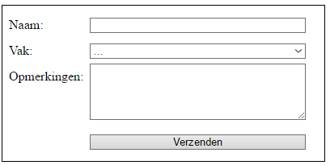
Het formulier
<form method="get" action="inschrijven.php"> <label for="naam">Naam: </label> <input type="text" name="naam" id="naam"><br> <label for="naam">Vak: </label> <select name="vak" id="vak"> <option value="">...</option> <option value="saq">SAQ</option> <option value="spd">SPD</option> <option value="db">Database</option> <option value="wt">WebTech</option> </select><br> <label for="opmerking">Opmerkingen: </label> <textarea name="opmerking" id="opmerking"></textarea><br> <input type="submit" name="verzenden" value="Verzenden"> </form>
form - method (hoe worden gegevens verstuurd) - action (waar naartoe)
besturingselement (veld...) - name - value

Slide 4
GET query string en superglobal
print_r($_GET); $antwoord = "<p>Beste {$_GET['naam']}, </p> <p>Je hebt je opgegeven voor: <strong>{$_GET['vak']}</strong><br></p> <p>Opmerking:<br> <em>{$_GET['opmerking']}</em></p>"; $antwoord .= "<p>Bedankt voor je inschrijving!</p>"; echo $antwoord;
Superglobals ($GLOBALS, $_GET, $_POST, $_SERVER, ... ) - query string
?key1=value1&key2=value2&key3=value3

Slide 5
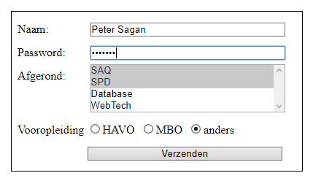
Formulier elementen en attributen
<form method="post" action="aanmelden.php"> <input type="hidden" name="datum" value="<?=date('d-m-Y')?>"> <label for="naam">Naam: </label> <input type="text" name="naam" id="naam"><br> <label for="password">Password: </label>
<input type="password" name="password" id="password"><br> <label for="naam">Afgerond: </label>
<select name="vakken[]" id="vak" multiple> <option value="saq" selected>SAQ</option> <option value="spd" selected>SPD</option> <option value="db">Database</option> <option value="wt">WebTech</option> </select><br> <label for="opleiding">Vooropleiding:</label> <input type="radio" name="opleiding" value="havo" checked> HAVO &nbsp; <input type="radio" name="opleiding" value="mbo" checked> MBO &nbsp; <input type="radio" name="opleiding" value="anders" checked> anders <br> <input type="submit" name="verzenden" value="Verzenden"> </form>
method="post" - type="hidden|password|radio|checkbox"
<select name="items[]" multiple> - selected - checked

Slide 6
POST superglobal
$naam = $_POST['naam']; $password = $_POST['password']; $datum = $_POST['datum']; $opleiding = $_POST['opleiding']; $vakken = $_POST['vakken']; // hier wordt een array van waardes $antwoord = "<p>Beste $naam, </p> // binnengehaald <p>Je vooropleiding is:
<strong>$opleiding</strong><br> De volgende vakken heb je afgerond: <strong>";
foreach ($vakken as $vak) { // om alle elementen langs te gaan $antwoord .= $vak . ' '; // gebruiken we foreach }
$antwoord .= '</strong></p>'; echo $antwoord;
meervoudige waardes verwerken

Slide 7
Formulier en verwerking in één
<?php if(!isset($_GET['verzenden'])){ ?> <h3>Graag uw gegevens!</h3> <form action="" method="GET"> Voornaam: <input type="text" name="voornaam"><br> Achternaam: <input type="text" name="achternaam"><br> <input type="submit" name="verzenden"> </form> <?php } else { $welkom = "<h3>Hartelijk welkom, {$_GET['voornaam']} {$_GET['achternaam']}!</h3>"; echo $welkom; } ?>
if (isset($_GET['submit'])) { reactie } else { formulier }

Slide 8
Sessions
session_start(); if( $_POST['user']=='Jan' && $_POST['password'] ==
hash('sha1',$_POST['password']) ){ $_SESSION['user'] = _POST['user']; $_SESSION['paginasBezocht'] = 0; }
<?php session_start();
if (!isset($_SESSION['user'])){ header('Location: login.php'); session_destroy(); } else { $_SESSION['paginasBezocht']++; ?> <!DOCTYPE html> <html lang="nl"> ... </html> <?php } ?>
Tijdelijk onthouden session_start() $_SESSION[] session_destroy()

